Slide 1
第6章 过程封装－－函数
函数
自己编写函数
函数的使用
数组作为参数
带默认值的函数
内联函数
重载函数
函数模版
变量的作用域
变量的存储类别
递归函数
基于递归的算法

Slide 2
函数的用途
函数是程序设计语言中最重要的部分，是模块化设计的主要工具。每一个C++程序都要用到函数。
即使你自己不定义新的函数, 在每一个完整的C++程序中都必须有一个main() 函数。
在C++语言中，字符处理、字符串处理和数学计算都是用函数的方式提供的。

Slide 3
第6章 过程封装－－函数
函数
自己编写函数
函数的使用
数组作为参数
带默认值的函数
内联函数
重载函数
函数模版
变量的作用域
变量的存储类别
递归函数
基于递归的算法

Slide 4
如何写一个函数
函数定义
函数的返回值：返回值类型应与定义中的类型标识符一致。C++的函数只能有一个返回值。
表示一个函数没有返回值，类型标识符用void。没有返回值的函数也称为过程
类型标识符 函数名（形式参数表）
{ 变量定义部分
语句部分
}
函数体
return 返回值； 或 return（返回值）；
eg. int max(int a, int b)
{if (a>b) return(a) else return(b); }

Slide 5
函数的命名
函数名是一个标识符，符合标识符命名规范
函数名要有意义
函数名一般是一个动词短语，表示函数的行为

Slide 6
函数举例—
无参数、无返回值的函数
打印一个由五行组成的三角形
void printstar()
{
cout << “ *\n”;
cout << “ ***\n”;
cout << “ *****\n”;
cout << “ ********\n”;
cout << “**********\n”;
}
*
***
*****
*******
*********

Slide 7
函数举例—
有参数、无返回值的函数
打印一个由n行组成的三角形
void printstar(int numOfLine)
{ int i , j;
for (i = 1; i <= numOfLine; ++i) {
cout << endl;
for (j = 1; j <= numOfLine - i; ++j) cout << ‘ ‘;
for (j = 1; j <= 2 * i - 1; ++j) cout << “*”;
}
}

Slide 8
函数举例—
无参数、有返回值的函数
从终端获取一个1 – 10之间的整型数
  int getInput()
  {
  int num;
  while (true) {
  cin >> num;
  if (num >= 1 && num <= 10) return num;
  }
  }

Slide 9
函数举例—
有参数、有返回值的函数
计算n!
int p(int n)
{
int s=1, i;
if (n < 0) return(0);
for (i = 1; i <= n; ++i)
s *= i;
return(s);
}

Slide 10
函数举例—
返回布尔量的函数
判断某一年是否为润年的函数
bool IsLeapYear(int year)
{
bool leapyear;
leapyear = (((year %4 == 0) &&(year % 100 != 0))
|| (year % 400 == 0);
return (leapyear);
}

Slide 11
第6章 过程封装－－函数
函数
自己编写函数
函数的使用
数组作为参数
带默认值的函数
内联函数
重载函数
函数模版
变量的作用域
变量的存储类别
递归函数
基于递归的算法

Slide 12
函数的声明
所有函数在使用前必须被声明，以便让编译器知道用户的用法是否正确。
函数声明包括下列内容：
  函数名
  函数的参数类型
  函数的返回类型
函数的声明被称为函数的原型，它的形式为：
返回类型 函数名（参数表）；
参数表中的每个参数说明可以是类型，也可以是类型后面再接一个参数名。如：
int max(int, int);
int max(int a, int b);

Slide 13
函数说明规则
库函数在调用前需要＃include相应的头文件。
自定义的函数在调用时需要进行函数原型说明。
函数原型说明与函数首部写法上需要保持一致，即函数类型、函数名、参数个数和参数顺序必须相同。
如果被调函数的定义在主调函数之前，可以不必加声明。
如果在所有函数定义之前，在函数外部已经做了函数声明，则在主调函数中无须再作声明。

Slide 14
函数调用
#include <iostream.h>
int max(int a, int b);
main()
{
int x, y;
cin >> x >> y;
cout << max(x + 5, y - 3);
}
int max(int a, int b)
{
if (a > b) return(a); else return(b);
}
函数原型说明
函数调用
函数实现

Slide 15
函数调用
#include <iostream.h>
int max(int a, int b)
{
if (a > b) return(a); else return(b);
}
main()
{
int x, y;
cin >> x >> y;
cout << max(x + 5, y - 3);
}
函数实现，无须函数声明
函数调用
建议用前一种方式！！

Slide 16
函数调用
函数调用形式
函数名（实际参数表）
eg. max( x, y)；
注意：
  形式参数和实际参数的个数、排列次序、类型要完全相同。
  实际参数可以是常量、变量、表达式，甚至是另一个函数调用
  传递方式：值传递
  值传递：函数获得了主调程序参数变量值的拷贝。被调程序可以改变这些拷贝，但这对主调程序的环境没有影响。

Slide 17
函数调用
调用方式
1. 作为语句：printstar();
2. 作为表达式的一部分
如要计算 5!+4!+7!
x=p(5) + p(4) + p(7)
3. 作为函数的参数
Printstar( p(5) + p(4) + p(7));

Slide 18
函数执行过程
在主程序中计算每个实际参数值
用实际参数值初始化形式参数
依次执行函数体的每个语句，直到遇见return语句或函数体结束
计算return后面的表达式的值，用表达式的值构造一个临时变量
回到调用函数，用临时变量置换函数调用，继续主程序的执行

Slide 19
函数执行过程
int p( int );
int max( int a, int b )
main()
{ int x, y;
cin >> x >> y;
cout << max(x, y);}
int p( int n )
{ int s =1, i;
if (n < 0) return(0);
for (i=1;i<=n; ++i)
s*=i; return(s); }
int max( int a, int b )
{ int n1, n2;
n1=p(a); n2=p(b);
return (n1>n2? n1: n2); }
main | x(2) | y(3)
main
x(2)
y(3)
max
a(2)
b(3)
n1
n2
main
x(2)
y(3)
max
a(2)
b(3)
n1
n2
p
n(2)
s
i
main
x(2)
y(3)
max
a(2)
b(3)
n1(2)
n2
p
n(3)
s
i
main
x(2)
y(3)
max
a(2)
b(3)
n1(2)
n2(6)
main | x(2) | y(3)

Slide 20
第6章 过程封装－－函数
函数
自己编写函数
函数的使用
数组作为参数
带默认值的函数
内联函数
重载函数
函数模板
变量的作用域
变量的存储类别
递归函数
基于递归的算法

Slide 21
数组作为函数的参数
设计一函数，统计10位同学的平均成绩
设计考虑：如何传递参数
  参数是10位同学的考试成绩，可以用10个整型数来表示。所以有10个整型的形式参数
  一组同类数据可以用一个数组来描述，所以参数也可以是一个10个元素的整型数组
  第二种方法更加简练
  返回值是平均成绩

Slide 22
统计函数的实现
int average(int array[10])
{ int i, sum = 0;
for (i = 0; i < 10; ++i) sum += array[i];
return sum / 10;
}

Slide 23
average函数的使用
int main()
{ int i, score[10];
cout << "请输入10个成绩：" << endl;
for ( i = 0; i < 10; i++) cin >> score[i];
cout << "平均成绩是：" << average(score)
<< endl;
return 0;
}
注意：形式参数是数组，实际参数也是一个数组

Slide 24
一个有趣的现象
在函数average的return语句前增加一个对array[3]赋值的语句，如array[3] = 90。
在main函数的average函数调用后，即return语句前增加一个输出score[3]的语句
结果是什么？？？
你会发现输出的值90而不是80。

Slide 25
数组参数的传递机制
C++语言规定，数组名是数组的起始地址
参数传递时，实际参数是数组名，形式参数也是数组名
按照值传递，当用实际参数score调用函数 average时，是用score 初始化形式参数数组array。如 score 的首地址为1000，在函数中形参数组array的首地址也为1000。
形式参数和实际参数是同一数组！！！

Slide 26
数组作为函数的参数
在函数中并没有定义新的数组
对形式参数数组指定规模是没有意义的
形式参数数组不需要指定大小，所以方括号中为空
函数如何知道数组的规模？用另一个整型参数表示
总结：数组传递需要两个参数，数组名和数组规模

Slide 27
第6章 过程封装－－函数
函数
自己编写函数
函数的使用
数组作为参数
带默认值的函数
内联函数
重载函数
函数模版
变量的作用域
变量的存储类别
递归函数
基于递归的算法

Slide 28
默认参数
对于某些函数，程序往往会用一些固定的值去调用它.例如对于以某种数制输出整型数的函数print：
  void print(int value, int base);
  在大多数情况下都是以十进制输出，因此base的值总是为10。
C++在定义或声明函数时可以为函数的某个参数指定默认值。当调用函数时没有为它指定实际参数时，系统自动将默认值赋给形式参数。例如，可以将print函数声明为
void print(int value, int base=10);
调用print(20) 等价于 print(20, 10)

Slide 29
带有默认参数的函数的使用
C++在说明函数原型时，可以为一个或多个参数指定缺省值。调用此函数时，若缺省某一参数，C++自动以缺省值作为此参数的值。如：
int special(int x=2, float y=1.5)
调用时可用：
special(5,3.2) //x=5; y=3.2
special(6) //x=6; y=1.5
special( ) //x=2; y=1.5

Slide 30
带有默认参数的函数
—注意事项
缺省参数无论有几个，都必须放在参数序列的最后，
例如：Int SaveName (char *first, char second = “”,char *third = “”, char *fouth = “”);
在函数调用时，若某个参数省略，则其后的参数皆应省略而取其缺省值

Slide 31
带有默认参数的函数
—注意事项
对参数默认值的指定只有在函数声明处有意义。因为函数的默认值是提供给调用者使用的。
在不同的源文件中，可以对函数的参数指定不同的默认值。例如对于上面的print函数，如果在某一个功能模块中输出的大多是十进制数，那么在此功能对应的源文件中可以指定base的默认值为10。如果在另一个功能最模块中经常要以二进制输出，那么在此功能模块对应的源文件中可以指定默认值是2。

Slide 32
第6章 过程封装－－函数
函数
自己编写函数
函数的使用
数组作为参数
带默认值的函数
内联函数
重载函数
函数模版
变量的作用域
变量的存储类别
递归函数
基于递归的算法

Slide 33
内联函数
目的是为了提高执行效率。
对于任何内联函数，编译器在符号表里放入函数的声明（包括名字、参数类型、返回值类型）。如果编译器没有发现内联函数存在错误，那么该函数的代码也被放入符号表里。在调用内联函数时，编译器直接用内联函数的代码替换函数调用，于是省去了函数调用的开销。

Slide 34
内联函数
内联函数的定义：在函数头部前加保留词inline
#include<iostream.h>
inline float cube(float s)
{ return s*s*s; }
int main()
{ float side;
cin >> side;
cout << cube(side) << endls;
return 0;
}
Notes:
产生函数代码的多个副本并分别插入到程序中每一格调用该函数的位置上，使程序更大。

Slide 35
慎用内联函数
内联以代码复制(膨胀)为代价，省去了函数调用的开销，提高函数的执行效率。如果相比于执行函数体内代码的时间，函数调用的开销可以忽略不计，那么效率的收获会很小。
以下情况不宜用内联:
  如果函数体内的代码比较长，使用内联将导致内存消耗代价较高。
  如果函数体内出现循环，那么执行函数体内代码的时间要比函数调用的开销大。

Slide 36
第6章 过程封装－－函数
函数
自己编写函数
函数的使用
数组作为参数
带默认值的函数
内联函数
重载函数
函数模版
变量的作用域
变量的存储类别
递归函数
基于递归的算法

Slide 37
重载函数
在传统的C语言中，不允许出现同名函数。当要求写一组功能类似、参数类型或参数个数不同的函数时，必须给它们取不同的函数名
例如某个程序要求找出一组数据中的最大值，这组数据最多有5个数据。我们必须写四个函数：求两个值中的最大值、求三个值中的最大值、求四个值中的最大值和求五个值中的最大值。我们必须为这四个函数取四个不同的函数名，例如：max2, max3, max4和max5。

Slide 38
函数重载
使参数个数不同、参数类型不同或两者兼而有之的两个以上的函数取相同的函数名
如
  int max(int a1, int a2);
  int max(int a1, int a2, int a3);
  int max(int a1, int a2, int a3, int a4);
  int max(int a1, int a2, int a3, int a4, int a5);
Notes:
C++程序中,可以将语义、功能相似的几个函数用同一个名字表示，即函数重载。这样便于记忆，提供了函数的易用性。

Slide 39
函数重载的实现
由编译器确定某一次函数调用到底是调用了哪一个具体的函数。这个过程称之为绑定（binding，又称为联编或捆绑）。
编译器首先会为这一组重载函数中的每个函数取一个不同的内部名字。当发生函数调用时，编译器根据实际参数和形式参数的匹配情况确定具体调用的是那个函数，将这个函数的内部函数名取代重载的函数名。

Slide 40
第6章 过程封装－－函数
函数
自己编写函数
函数的使用
数组作为参数
带默认值的函数
内联函数
重载函数
函数模版
变量的作用域
变量的存储类别
递归函数
基于递归的算法

Slide 41
函数模板
如果一组重载函数仅仅是参数的类型不一样，程序的逻辑完全一样，那么这一组重载函数可以写成一个函数模板。
所谓的函数模板就是实现类型的参数化（泛型化），即把函数中某些形式参数的类型定义成参数，称为模板参数
在函数调用时，编译器根据实际参数的类型确定模板参数的值，生成不同的模板函数。

Slide 42
函数模板的定义
一 般的定义形式
template<模板形式参数表>
返回类型 FunctionName(形式参数表)
｛
//函数定义体
｝
模板形式参数表可以包含基本数据类型，也可以包含类类型（需加前缀class）
template<class T>
T max(T a, T b)
{ return a>b ? a : b；}

Slide 43
函数模板的使用
maxNum = max(3, 7);
maxChar = max(‘z’, ‘a’);
maxDouble = max(3.5, 4.6);
函数模板的实例化：
  根据实际参数确定模板参数的值
  将模板参数的值代入函数模板，形成一个真正的函数

Slide 44
第6章 过程封装－－函数
函数
自己编写函数
函数的使用
数组作为参数
带默认值的函数
内联函数
重载函数
函数模版
变量的作用域
变量的存储类别
递归函数
基于递归的算法

Slide 45
标识符的作用域
一个标识符能被存取的程序部分，称为标识符的作用域
标识符的作用域与程序块有关。所谓的程序块是带有声明的复合语句
如右框中有两块
Int main(void)
{ int a = 2, b = 3;
cout << a << b;
{ int a = 4;
cout << a << b;
}
cout << a << b;
}

Slide 46
标识符的作用域—续
在块中说明的标识符是局部的，仅能在本块中和内部的块中存取。
当内部块与外部块有同名标识符时，在内部块中屏蔽外部块的同名标识符。
在一个函数中，我们不能存取主调程序的变量，即使知道该变量的名字。
函数参数对该函数也是局部的，可以将它看成在块内，即函数体内说明的说明的变量。

Slide 47
局部变量和全局变量
局部变量：在块内定义的变量称为局部变量，即使是main函数中定义的变量也是局部的。
全局变量：在所有的函数外面定义的变量称为全局变量
  作用范围：从定义位置到文件结束。如在作用范围外的函数要使用此变量，用关键词extern在函数内说明此全局变量。
  作用：方便函数间的数据传递
请写出下列程序的执行结果：

Slide 48
结果：
int p = 1, q = 5， r=3;
int f1()
{int p = 3, r = 2;
q=p+q+r; cout << “f1: p,q,r=“ << p << q << r;
}
int f2()
{
p=p+q+r; cout << “f2: p,q,r=“ << p << q << r;
}
int f3()
{int q; r = 2*r; q=r+p;
cout << “f3: p,q,r=“ << p << q << r;
}
main()
{f3(); cout << “after f3: p,q,r=” << p << q < r;
f1(); cout << “after f1: p,q,r=“ << p << q << r;
f2(); cout << “after f2: p,q,r=” << p << q << r; }
f3: p,q,r=1 7 6
after f3: p,q,r=1 5 6
f1: p,q,r=3 10 2
after f1:p,q,r=1 10 6
f2: p,q,r=17 10 6
after f2: p,q,r=17 10 6

Slide 49
全局变量的使用说明
全局变量破坏了模块化，建议尽量少使用
当全局变量和局部变量同名时，在局部变量的作用范围中全局变量被屏蔽。
全局变量的使用将在模块化设计中详细介绍

Slide 50
第6章 过程封装－－函数
函数
自己编写函数
函数的使用
数组作为参数
带默认值的函数
内联函数
重载函数
函数模版
变量的作用域
变量的存储类别
递归函数
基于递归的算法

Slide 51
存储类型
在C++语言中，每个变量有两个属性：
  类型：变量所存储的数据类型
  存储类型：变量所存储的区域：
标准的变量定义：
  存储类型 数据类型 变量名；
存储类型：
  自动变量：auto
  寄存器变量：register
  外部变量：extern
  静态变量：static

Slide 52
auto
在函数内或块内定义的变量缺省时是auto。如
  auto int i；
当进入块时，系统为自动变量分配空间。当退出块时，系统释放分配给自动变量的值。因此自动变量的值就消失了。当再次进入该块时，系统重新分配空间。

Slide 53
register
存储在寄存器中，代替自动变量或形参，可以提高变量的访问速度。
如无合适的寄存器可用，则编译器把它设为自动变量。

Slide 54
extern
声明一个不在本模块作用范围内的全局变量。如：
extern int num;
num为一个的全局变量。
用途：
  在某函数中引用了一个声明在本函数后的全局变量时，需要在函数内用extern声明此全局变量。
  当一个程序有多个源文件组成时，用extern可引用另一文件中的全局变量。

Slide 55
//file1.cpp
#include <iostream>
using namespace std;
void f();
extern int x; //外部变量的声明
int main()
{
f();
cout << "in main(): x= “
<< x << endl;
return 0;
}
//file2.cpp
#include <iostream>
using namespace std;
int x; //全局变量的定义
void f()
{
cout << "in f(): x= “
<< x << endl;
}

Slide 56
static
为在整个程序的运行期间都存在的变量限定访问范围。
两类静态变量：
  静态的局部变量
  静态的外部变量

Slide 57
静态的局部变量
eg. int f(int a)
{ int b=0;
static int c=3;
b=b+1;
c=c+1;
return(a+b+c);
}
void main()
{int a=2,i;
for (i=0; i<3; ++i)
cout << f(a);
}
运行结果为：7 8 9
允许局部变量保存它的原有值，以便在次进入块时还可以使用此值。

Slide 58
静态的外部变量
用static说明的全局变量其他源文件不能用extern引用它
用extern还可以用在函数定义或说明中。该函数只能被用于本源文件中，其他源文件不能调用此函数。

Slide 59
静态变量的使用
未被程序员初始化的静态变量都由系统初始化为0。
局部静态变量的初值是编译时赋的。当运行时重复调用此函数时，不重复赋初值。
虽然局部静态变量在函数调用结束后仍然存在，但其他函数不能引用它。

Slide 60
void a();
void b();
void c();
void d();
main()
{ int x=6;
cout <<“x in main is “ << x << endl;
a(); b(); c(); d(x); x++;
a(); b(); c(); d(x);
cout << “x in main is ” << x << endl;}
void a()
{int x=25; cout << “x in a is ”<< x << endl;}
void b()
{static int x=50;
cout << “x in b is ”<< x++ << endl;}
void c()
{ extern int x;
x*=10; cout << “x in c is ”<< x << endl;}
int x=2;
void d(int x)
{ cout << “x in d is ” << ++x << endl;}
结果：
x in main is 6
x in a is 25
x in b is 50
x in c is 20
x in d is 7
x in a is 25
x in b is 51
x in c 200
x in d is 8
x in main is 7

Slide 61
第6章 过程封装－－函数
函数
自己编写函数
函数的使用
数组作为参数
带默认值的函数
内联函数
重载函数
函数模版
变量的作用域
变量的存储类别
递归函数
基于递归的算法

Slide 62
递归用途
递归程序设计：将一个大问题简化为同样形式的较小问题。
  在一个递归求解中，分解的子问题与最初的问题具有一样的形式
  作为处理问题的工具，递归技术是一种非常有力的工具。利用递归不但可以使得书写复杂度降低，而且使程序看上去更加美观
递归调用：在一个函数中直接或间接地调用函数本身

Slide 63
递归条件
必须有递归终止的条件
函数有与递归终止条件相关的参数
在递归过程中，决定终止条件的参数有规略地递增或递减

Slide 64
递归的标准模式
有可对函数的入口进行测试的基本情况
if (条件)
  return (不需要递归的简单答案);
  else
  return (递归调用同一函数)；
基本情况

Slide 65
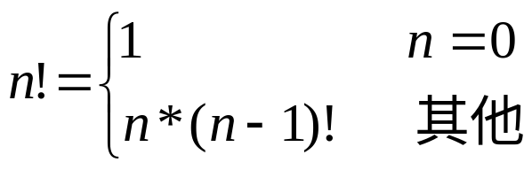
典型的递归函数—阶乘函数
n!=1*2*3*4*…*(n-1)*n
(n-1)!
递归形式：
递归终止条件
long p(int n)
{if (n == 0) return 1;
else return n * p(n-1);
}

Slide 66
简单应用——求n的k次幂
int RaiseIntToPower(int n, int k)
{ if (k == 0) {
return(1);
}
else {
return( n * RaiseIntToPower( n, k - 1));
}
}

Slide 67
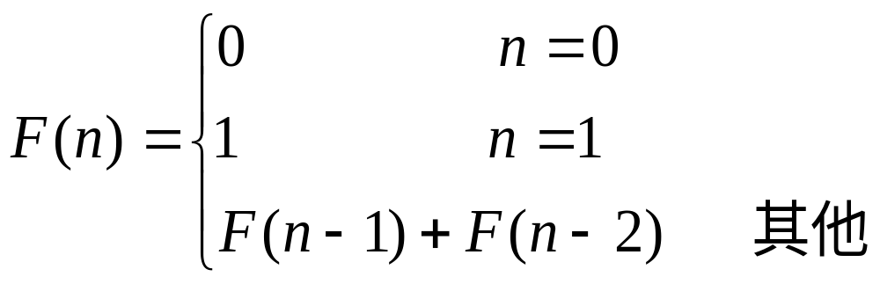
Fibonacci函数
0
1
2
3
4
5
6
0
1
1
2
3
5
8
int f(int n)
{if (n==0) return 0;
elseif (n==1) return 1;
else return (f(n-1)+f(n-2));
}

Slide 68
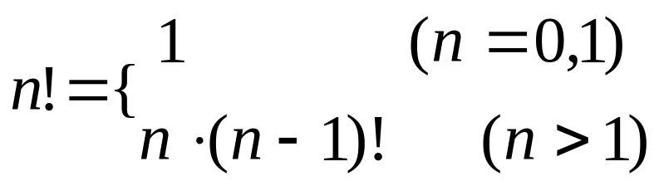
理解递归
问题：求解n!
  可以用循环的方法，即从1开始，乘2，再乘3­…..一直乘到n。这种方法容易理解，也容易实现
  由于n! = n× (n-1)! 数学里定义0！＝1，从而n!可以用下面的递归公式表示：

Slide 69
递归函数设计
int p(int n)
{ if(n= = 0)
return (1);
else
return (n * p(n-1));
}

Slide 70
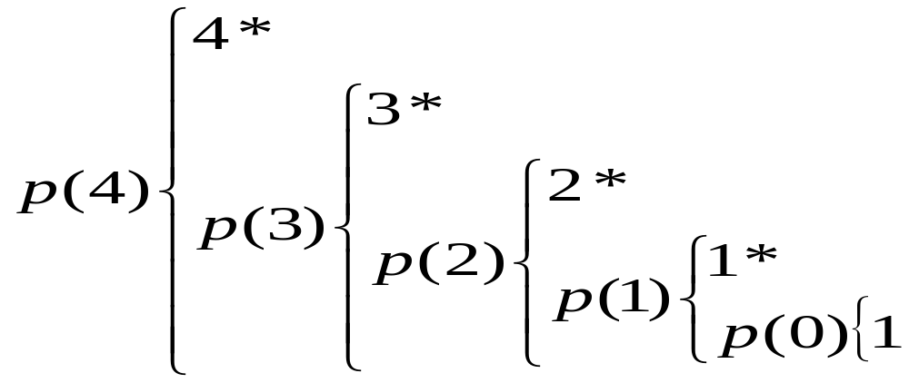
递归执行的过程
求p(4)
递归过程
回溯

Slide 71
递归与迭代的选择
对于大多数常用的递归都有简单、等价的迭代程序。究竟使用哪一种，凭你的经验选择。
迭代程序复杂，但效率高。
递归程序逻辑清晰，但往往效率较低。

Slide 72
Fibonacci函数的递归实现
int f(int n)
{if (n==0) return 0;
elseif (n==1) return 1;
else return (f(n-1)+f(n-2));
}
实现效率分析：消费的时间是灾难性的！！！

Slide 73
Fibonacci函数的迭代实现
int f(int n)
{ int i, fn, fn_1 = 0, fn_2 = 1;
if (n == 0) return 0;
if (n == 1) return 1;
for ( i = 2; i<=n; ++i)
{ fn = fn_1 + fn_2;
fn_2 = fn_1; fn_1 = fn; }
return fn;
}
消耗的时间：执行n次加法和3n次赋值！！！

Slide 74
系统考虑
对递归函数的每次调用都需要内存空间。由于很多调用的活动都是同时进行的，操作系统可能会耗尽可用的内存,避免在处理过大的n时产生溢出问题。

Slide 75
递归过程--数字旋转方阵（蛇阵）
数字旋转方阵如右图所示。编程输出任意N*N的蛇阵。
1 | 20 | 19 | 18 | 17 | 16
2 | 21 | 32 | 31 | 30 | 15
3 | 22 | 33 | 36 | 29 | 14
4 | 23 | 34 | 35 | 28 | 13
5 | 24 | 25 | 26 | 27 | 12
6 | 7 | 8 | 9 | 10 | 11

Slide 76
用递归的观点看问题
先填最外圈，然后再填内部内部的填法同上。也是先填最外圈，再填内部。
根据上述思想，可以设计一个递归函数fill。该函数先填外圈，然后递归调用自己填内部。
函数原型：
void fill(int number, int begin, int size)
number：表示要填入的起始数据
begin：表示要填的起始位置
size：蛇阵的规模
要生成一个6*6的蛇阵只要调用：fill(1,0,6)

Slide 77
Main函数
int p[20][20];
void fill(int, int,int);
int main()
{ int row, col, size;
cout << "请输入蛇阵的规模：";
cin >> size;
fill(1,0,size);
for (row = 0; row < size; ++row)
{ cout << endl;
for (col = 0; col < size; ++col)
cout << p[row][col] << '\t';
}
return 0;
}

Slide 78
Fill函数的设计
自上而下填最左列
自左而右填最下行
自下而上填最右列
自右而左填最上行
递归调用fill，规模减2，起始位置为原来的下一行下一列，填入的起始数字为填入一圈后的第一个数字。

Slide 79
Void fill( int number, int begin, int size)
{ int i, row = begin, col = begin;
if (size == 0) return;
if (size == 1) { p[begin][begin] = number; return; }
p[row][col] = number; ++number;
for (i=0; i<size-1; ++i)
{ ++row; p[row][col] = number; ++number; }
for (i=0; i<size-1; ++i)
{ ++col; p[row][col] = number; ++number; }
for (i=0; i<size-1; ++i)
{ --row; p[row][col] = number; ++number; }
for (i=0; i<size-2; ++i)
{ --col; p[row][col] = number; ++number; }
fill( number, begin+1, size-2 );
}

Slide 80
递归过程—Hanoi塔问题
A B C
目标：
将A上的盘子全部移到B上
规则：
每次只能移动一个盘子
不允许大盘子放在小盘子上

Slide 81
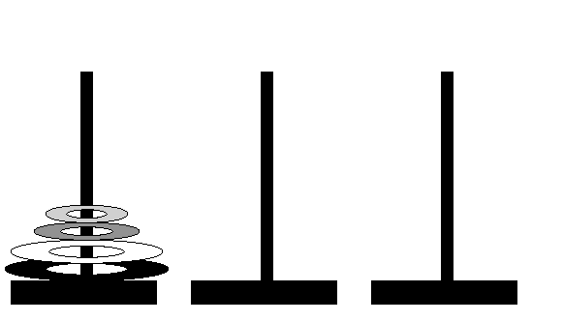
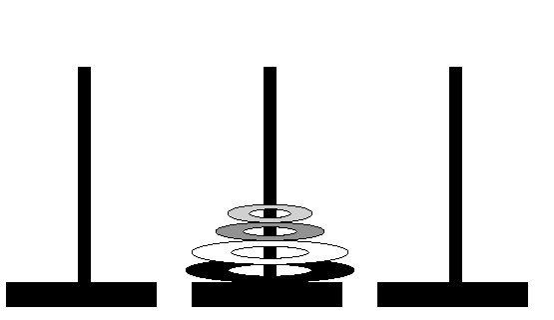
Hannoi塔
n＝4（最开始的情况） n＝4（完成情况）

Slide 82
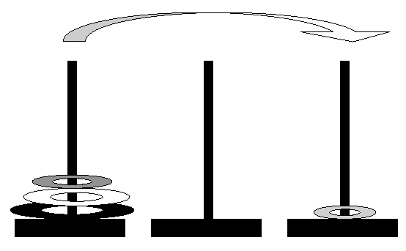
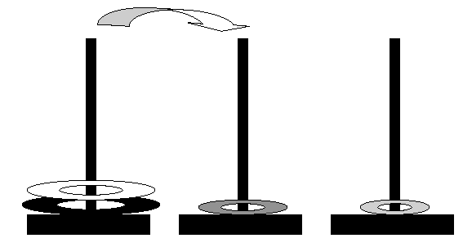
Hannoi塔
第1步：从开始的杆到辅助杆（src到aux）
第2步：从开始杆到目的杆（src到dst）

Slide 83
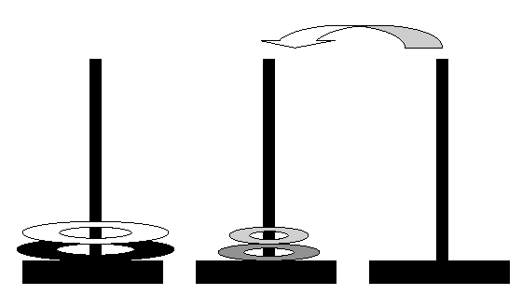
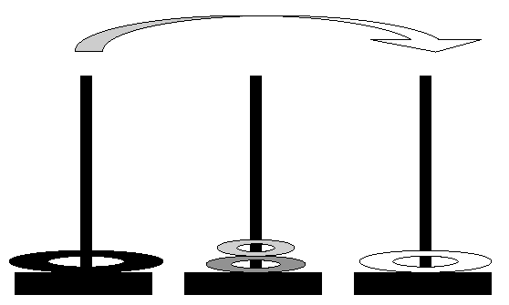
Hannoi塔
第3步：从辅助杆到目的杆（aux到dst）
第4步：从开始的杆到辅助杆（src到aux）

Slide 84
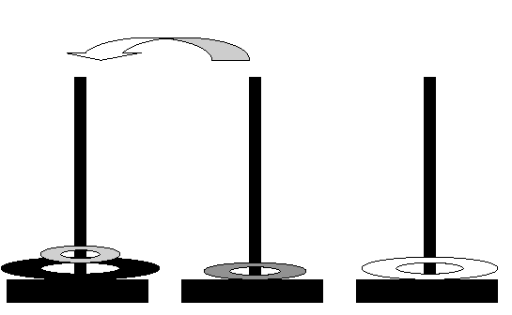
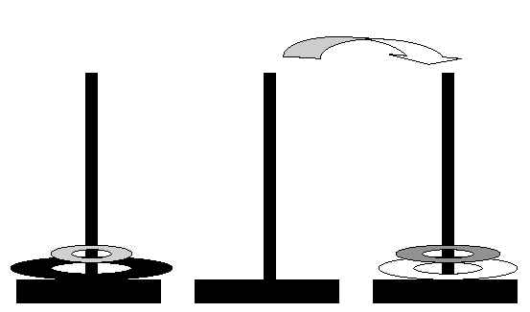
Hannoi塔
第5步：从目的杆到开始杆（ dst 到src）
第6步：从目的杆到辅助杆（dst到aux）

Slide 85
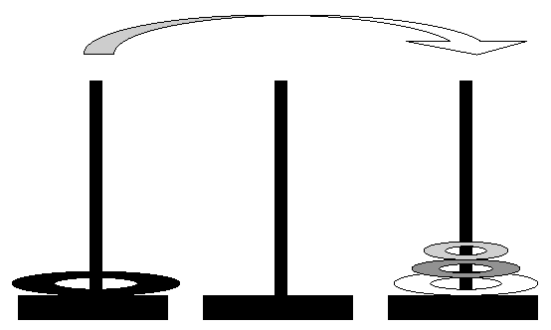
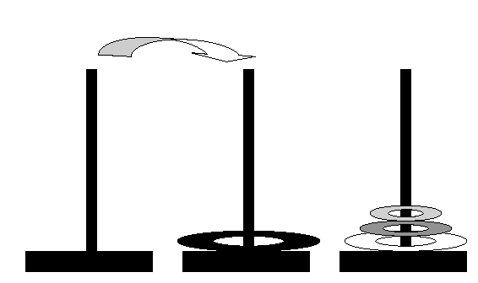
Hannoi塔
第7步：从开始杆到目的杆（ src 到dst ）
第8步：从开始杆到目的杆（src到dst）

Slide 86
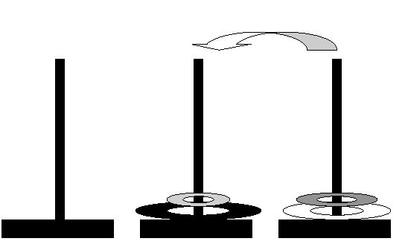
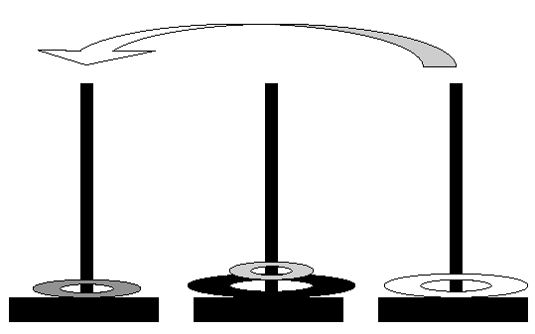
Hannoi塔
第9步：从辅助杆到目的杆（ aux 到dst ）
第10步：从辅助杆到开始的杆（aux到src ）

Slide 87
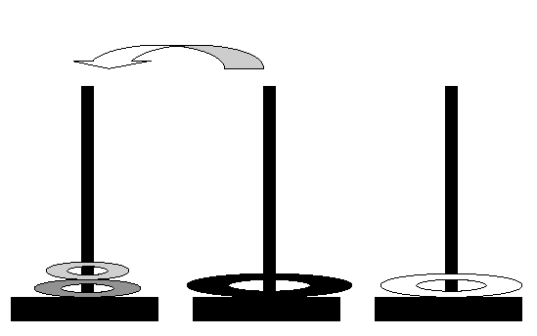
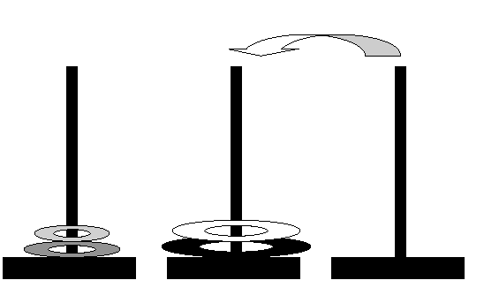
Hannoi塔
第11步：从目的杆到开始杆（ dst 到src）
第12步：从辅助杆到目的杆（ aux 到dst ）

Slide 88
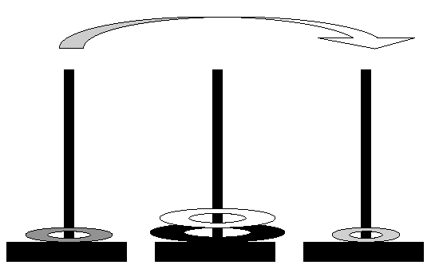
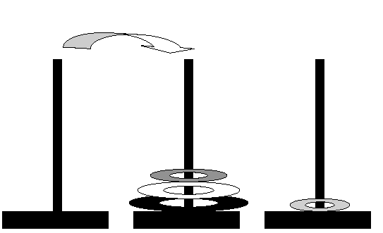
Hannoi塔
第13步：从开始的杆到辅助杆（src到aux）
第14步：从开始杆到目的杆（src到dst）

Slide 89
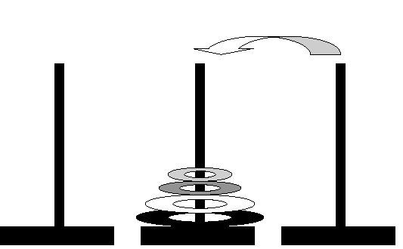
Hannoi塔
第15步：从辅助杆到目的杆（ aux 到dst ）

Slide 90
解题思路
最简单的情况，只有一个盘子：将盘子直接从A移到B
大于一个盘子的情况：
  将除了最下面一个盘子外的所有盘子从A移到C
  将最下面的盘子从A移到B
  将C上的盘子移回B

Slide 91
Hanoi 塔函数
void Hanoi(int n, char start, char finish, char temp)
{ if (n==1) cout << start << "->" << finish << '\t';
else { Hanoi(n-1, start, temp, finish);
cout << start << "->" << finish << '\t';
Hanoi(n-1, temp, finish, start);
}
}

Slide 92
汉诺塔问题的意义
只能用递归解决的问题
引出了可计算性问题：有解决方案的问题不一定是可解的

Slide 93
全排列问题
如给定三个字母“ABC”，那么可形成的全排列为：ABC, ACB, BAC, BCA, CAB, CBA。试设计一个函数，输入一个字符串，输出该字符串中所有字母的全排列

Slide 94
用递归的思想分析问题
如排列“ABCDE”，用递归的思想可以看成：
  第一个字母为‘A’，后面是“BCDE”的全排列
    第一个字母为‘B’，后面是“CDE”的全排列
    第一个字母为‘C’，后面是“BDE”的全排列
    第一个字母为‘D’，后面是“BCE”的全排列
    第一个字母为‘E’，后面是“BCD”的全排列
  第一个字母为‘B’，后面是“ACDE”的全排列
  第一个字母为‘C’，后面是“BADE”的全排列
  第一个字母为‘D’，后面是“BCAE”的全排列
  第一个字母为‘E’，后面是“BCDA”的全排列

Slide 95
选择存储结构
用一个字符串存储排列。
对n个字符的排列来讲，第一个元素有n 种选择，对每种选择，排列后面n-1个元素。
n-1个元素的排列：固定第二个元素(n-1种选择），排列后面n-2个元素。依此类推。
函数原型可选为： void permu(char str[], int k)
表示排列字符串str中从 k 开始的元素
函数的调用：排列字符串中的所有元素可调用
permu(char str[], 0);

Slide 96
排列函数
Void PermuteWithFixedPrefix (char str[ ], int k)
{ int i;
if ( k == strlen(str) ) cout << str << endl;
else for (i=k; i<strlen(str); ++i)
{ swap(str, k, i);
PermuteWithFixedPrefix (str, k+1);
swap(str, k, i);}
}

Slide 97
包裹函数
void ListPermutations(char str[])
{
PermuteWithFixedPrefix(str, 0);
}

Slide 98
第6章 过程封装－－函数
函数
自己编写函数
函数的使用
数组作为参数
带默认值的函数
内联函数
重载函数
函数模版
变量的作用域
变量的存储类别
递归函数
基于递归的算法

Slide 99
基于递归的算法
回溯法
分治法
动态规划

Slide 100
回溯法
首先暂时放弃问题规模大小的限制，并将问题的候选解按某种顺序逐一枚举和检验。当发现候选解不可能是解时，就选择下一候选解。如果当前候选解除了不满足规模要求外，满足其他所有要求时，继续扩大当前候选解的规模，并继续试探。如果当前的候选解满足包括问题规模在内的所有要求时，该候选解就是问题的一个解。
寻找下一候选解的过程成为回朔。
扩大当前候选解的规模，并继续试探的过程称为向前试探。
分书问题和八皇后都是典型的回溯法问题

Slide 101
八皇后问题
在一个8*8的棋盘上放8个皇后，使8个皇后中没有两个以上的皇后会在同一行、同一列或同一对角线上

Slide 102
八皇后问题的求解过程
求解过程从空配置开始，在第一列到第m列为合理配置的基础上再配置m+1列，直到第n列的配置也时合理时，就找到了一个解。另外在一列上也有n种配置。开始时配置在第一行，以后改变时，顺序选择第二行、第三行、。。、第n行。当配置到第n行时还找不到一个合理的配置时，就要回朔，去改变前一列的配置。

Slide 103
算法
queen_all(k)
{ for (i = 1; i <=8; ++i)
if (皇后放在第i行是可行的) {
在第i行放入皇后；
if（k == 8） 输出解；
else queen_all(k+1);
}
}

Slide 104
棋盘的数据结构的设计
比较直观的方法是采用一个二维数组，但仔细考察，就会发现，这种表示方法给调整候选解及检查其合理性会带来困难。
对于本题来说，我们关心的并不是皇后的具体位置，而是“一个皇后是否已经在某行和某条斜线合理地安置好了”。
因为在每一列上恰好放一个皇后，所以引入一个一维数组(设为col（9）)，值col[j]表示在棋盘第j列上的皇后位置。如col[3]的值为4，就表示第三列的皇后在第四行。另外，为了使程序在找完了全部解后回溯到最初位置，设定col[0]的初值为0。当回溯到第0列时，说明程序已求得全部解(或无解)，结束程序执行。

Slide 105
候选解的合理性检查
引入以下三个工作数组
  数组a[9]，a[A]=true表示第A行上还没有皇后；
  数组b[16]，b[A]=true表示第A条右高左低斜线上没有皇后；从左上角依次编到右下角(1-15)。
  数组c[16]，c[A]=true表示第A条左高右低斜线上没有皇后。从左下角依次编到右上角(1-15)。

Slide 106
void queen_a11(int k) //在8x8棋盘的第k列上找合理的配置
{int i, j;
char awn;
for(i = 1; i < 9; i++) // 依次在l至8行上配置k列的皇后
if ( a[i] && b[k+i-1] && c[8+k-i]) //可行位置
{ col[k] = i;
a[i] = b[k+i-1] = c[8+k-i] = false; //置对应位置有皇后
if (k == 8) // 找到一个可行解
{ for (j = 1; j <= 8; j++)
cout << j << “:”<<col[j]<< '\t' ;
cout << endl;
cin >> awn;
if (awn=='Q' || awn=='q') exit(0);
}
else queen_a11(k+1);//递归至第k十1列
a[i] = b[k+i-1] = c[8+k-i] = true; //恢复对应位置无皇后
}
}

Slide 107
主程序
int col[9];
bool a[9], b[17],c[17];
int main()
{ int j;
for(j = 0; j <=8; j++) a[j] = true;
for(j = 0; j <= 16; j++) b[j] = c[j] = true;
queen_a11(1);
return 0;
}

Slide 108
基于递归的算法
回溯法
分治法
动态规划

Slide 109
递归与分而治之法
分而治之法
  分：分成较小的可以递归解决的问题
  治：从子问题的解形成原始问题的解
分而治之算法通常都是高效的递归算法
在分而治之法中，递归是“分”，额外的开销是“治”

Slide 110

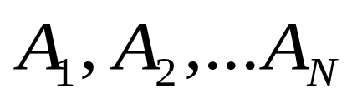
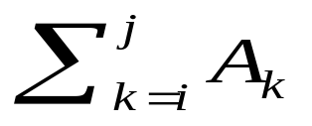
最大连续子序列问题
给定(可能是负的)整数序列 ，寻找(并标识) 的值为最大的序列。如果所有的整数都是负的，那么最大连续子序列的和是零。
例如，假设输入是{-2, 11, -4, 13, -5, 2}，那么答案是20，它表示连续子序列包含了第2项到第4项（如粗体字部分）。又如第二个例子，对于输入{1, -3, 4, -2, -1, 6},答案是7，这个子序列包含最后四项。

Slide 111
分而治之法的解题思路
假设输入是{4，－3，5，－2，－1，2，6，－2}。我们把这个输入划分成两部分，前四个和后四个。这样最大连续子序列的和可能出现在下面三种情况中。
  情况1：整个位于前半部，可递归计算。
  情况2：整个位于后半部，可递归计算。
  情况3：从前半部开始但在后半部结束。

Slide 112
情况3的解决方法
从两半部分的边界开始，通过从右到左的扫描来找到左半段的最长序列。类似地，从左到右的扫描找到右半段的最长序列。把这两个子序列组合起来，形成跨越分割边界的最大连续子序列。
在这个实例中，结果序列是从第一部分的第一个元素到第二部分的其余元素。总和是两个子序列的和，即4+7=11.

Slide 113
算法总结
递归地计算整个位于前半部的最大连续子序列。
递归地计算整个位于后半部的最大连续子序列。
通过两个连续循环，计算从前半部开始但在后半部结束的最大连续子序列的和。
选择三个和中的最大值。

Slide 114
Int maxSum(int a[ ], int left, int right )
{ int maxLeft, maxRight, center;
int leftSum = 0, rightSum = 0;
int maxLeftTmp = NEGMAX,
maxRightTmp = NEGMAX;
center = ( left + right ) / 2;
if ( left == right ) return a[left] > 0 ? a[left] : 0;
maxLeft = maxSum(a, left, center);
maxRight = maxSum(a, center + 1, right);

Slide 115
for (int i = center; i >= left; --i)
{ leftSum += a[i];
if (leftSum > maxLeftTmp)
maxLeftTmp = leftSum;
}
for (int i = center + 1; i <= right; ++i)
{ rightSum += a[i];
if (rightSum > maxRightTmp)
maxRightTmp = rightSum;
}
return max3(maxLeft, maxRight,
maxLeftTmp + maxRightTmp);
}

Slide 116
快速排序
思路：
  将待排序的数据放入数组a中，数据为a[low], … , a[high]
  从待排序的数据中任意选择一个，如a[low]，将它放入变量k
  将待排序的数据分成两组，一组比k小，放入数组的前一半；一组比k大，放入数组的后一半；将k放入中间位置。
  对前一半和后一半分别重复上述方法。
最好时间效率：O(nlogn)

Slide 117
high
low
5 | 7 | 3 | 0 | 4 | 2 | 1 | 9 | 6 | 8
1 | 2 | 3 | 0 | 4 | 5 | 7 | 6 | 8 | 9
1 | 2 | 3 | 0 | 4 | 5 | 7 | 6 | 8 | 9
0 | 1 | 3 | 2 | 4 | 5 | 7 | 6 | 8 | 9
0 | 1 | 2 | 3 | 4 | 5 | 7 | 6 | 8 | 9
0 | 1 | 2 | 3 | 4 | 5 | 6 | 7 | 8 | 9

Slide 118
快速排序要解决的问题
如何选择作为分段基准的元素？
  采用第一个元素
  选取第一个、中间一个和最后一个中的中间元素
如何分段？考虑空间问题

Slide 119
快速排序函数
Void quicksort(int a[], int low, int high)
{ int mid;
if (low >= high) return;
mid = divide(a, low, high);
quicksort( a, low, mid-1);
quicksort( a, mid+1, high);
}

Slide 120
划分过程
low
high
K=5
5 | 7 | 3 | 0 | 4 | 2 | 1 | 9 | 6 | 8
从右向左开始检查。如果high的值大于k，high减1，继续往前检查，直到遇到一个小于k的值。
将大于k的这个值放入low的位置。然后从low位置开始从左向右检查，直到遇到一个大于k的值。
将low位置的值放入high位置，重复第一步，直到low和high重叠。将k放入此位置。

Slide 121
low
high
 | 7 | 3 | 0 | 4 | 2 | 1 | 9 | 6 | 8
K=5
low
high
 | 7 | 3 | 0 | 4 | 2 | 1 | 9 | 6 | 8
low
high
1 | 7 | 3 | 0 | 4 | 2 |  | 9 | 6 | 8
low
high
1 |  | 3 | 0 | 4 | 2 | 7 | 9 | 6 | 8
high
low
1 | 2 | 3 | 0 | 4 |  | 7 | 9 | 6 | 8

Slide 122
Divide函数
Int divide( int a[], int low, int high)
{ int k = a[low];
do { while (low<high && a[high]>=k) - -high;
if (low < high) { a[low] = a[high]; ++low;}
while (low < high && a[low] <=k) ++low;
if (low < high) a[high] = a[low];
} while (low != high);
a[low] = k;
return low;
}

Slide 123
基于递归的算法
回溯法
分治法
动态规划

Slide 124
动态规划的思想
在实际中经常会遇到一个复杂的问题不能简单地分成几个子问题，而是会分解出一系列的子问题。如果用分治法的话会使得递归调用的次数呈指数增长。如Finonacci数列的计算，第i个Fibonacci数是前两个Fibonacci数之和。
它是基于分而治之算法。在每一阶段都将当前问题分解为多个已解决的子问题
为解决递归爆炸问题，通常先找出小问题的解，记录在一个表中，在解决大问题时不需要递归，只需要从表中取出小问题的解。

Slide 125
找零问题
对于一种货币，有面值为C1, C2, …, CN(分)的硬币，最少需要多少个硬币来找出K分钱的零钱。

Slide 126
贪婪法解法
我们不断使用可能的最大面值的硬币
如：美元的硬币有1、5、10和25分的面值(忽略流通频率很低的50分硬币)。我们可以通过使用2个25分、一个10分的硬币以及三个1分来找出63分钱，一共是6个硬币。
如果美元中包含一个21分硬币时，贪心算法仍然给出一个用六个硬币的解，但是最佳的解是用三个硬币(三个都是21分的硬币。)

Slide 127
解法1 －－分治法
如果我们可以用一个硬币找零，这就是最小的。
否则，对于每个可能的值i，我们可以独立计算找i分钱零钱和K-i分钱需要的最小硬币数。然后选择这个和最小的i。

Slide 128
怎样找出63分钱零钱
找出1分钱零钱和62分钱零钱分别需要的硬币数是1和4。因此，63分钱需要使用五个硬币。
找出2分钱和61分钱分别需要2和4个硬币，一共是六个硬币。
我们继续尝试所有的可能性。我们看到一个21分和42分的分解，它可以分别用一个和两个硬币来找开，因此，这个找零问题就可以用三个硬币解决。
我们需要尝试的最后一种分解是31分和32分。我们可以用两个硬币找出31分零钱，用三个硬币找出32分零钱，一共是五个硬币。
因此最小值是三个硬币。

Slide 129
int coin(int k)
{ int i, tmp, int coinNum = k;
if （能用一个硬币找零） return 1;
for (i=1; i<k; ++i)
if ((tmp = coin(i) + coin(k-i)) < coinNum)
coinNum = tmp;
return coinNum;
}

Slide 130
上述解法分析
此算法的效率很低
事实上63分钱找零的问题是不会在一个合理的时间内解决的。就如Finbonacci 函数一样

Slide 131
解法2
通过指定其中的一个硬币来递归地简化问题。
例如，对于63分钱，我们可以给出以下找零的办法。
  一个1分的硬币加上递归地分派62分钱
  一个5分的硬币加上递归地分派58分钱
  一个10分的硬币加上递归地分派53分钱
  一个21分的硬币加上递归地分派42分钱
  一个25分的硬币加上递归地分派38分钱
该算法的问题仍然是效率问题

Slide 132
动态规划解
效率低下主要是由于重复计算造成的。因此，可把已有子问题的答案存放起来，当再次遇到此子问题时就不用重复计算了。
在本例中，我们用coinsUsed[i]代表了找i分零钱所需的最小硬币数。

Slide 133
算法思想
先找出一分钱的找零方法，把最小硬币数存入coinUsed[1]
依次找出2分钱、3分钱…的找零方法，知道到达要找零的钱为止：
  对每个要找的零钱i，可以把i分解成某个coins[j]和 i - coins[j]，
  所需硬币数为coinUsed[i-coins[j]]+1。对所有的j，取最小的coinUsed[i-coins[j]]+1作为i元钱找零的的答案。

Slide 134
函数原型
Void makechange( int coins[],
int differentCoins, int maxChange,
int coinUsed [] )
Coins存放所有不同的硬币值，不同的硬币个数为differentCoins。
maxChange为要找的零钱数

Slide 135
void makechange( int coins[ ], int differentCoins,
int maxChange, int coinUsed[] )
{
coinUsed[0] = 0;
for (int cents = 1; cents <= maxChange; cents++) {
int minCoins = cents; //都用1分找零，硬币数最大
for (int j = 1; j < differentCoins; j++) //尝试所有硬币
{ if (coins[j] > cents) continue; //coin[j]硬币不可用
if (coinUsed[ cents - coins[j] ] + 1 < minCoins)
//分解成coins[i]和cents-coins[j]
minCoins = coinUsed[ cents - coins[j] ] + 1;
//用此硬币
}
coinUsed[cents] = minCoins;
}
}

Slide 136
总结
函数可以将一段完成独立功能的程序封装起来。通过函数名就可执行这一段功能。使用函数可以将程序模块化
C++的程序是由一组函数组成。每个程序必须有一个名为main的函数，它对应于一般的程序设计语言中主程序
函数也可以调用自己，这样的函数称为递归函数
基于递归的算法

